Slide 1
игра «Где спрятался разведчик?»
Для детей 5-7 лет

Slide 2
Цель: Усвоение предлогов пространственного значения.
Описание: «Разведчик» по щелчку перемещается по полю и прячется ПОД мостом, НА башне, ОКОЛО дерева, ЗА кустом, В доме.
Задание:
Назвать глаголы с предлогами пространственного значения.

Slide 3
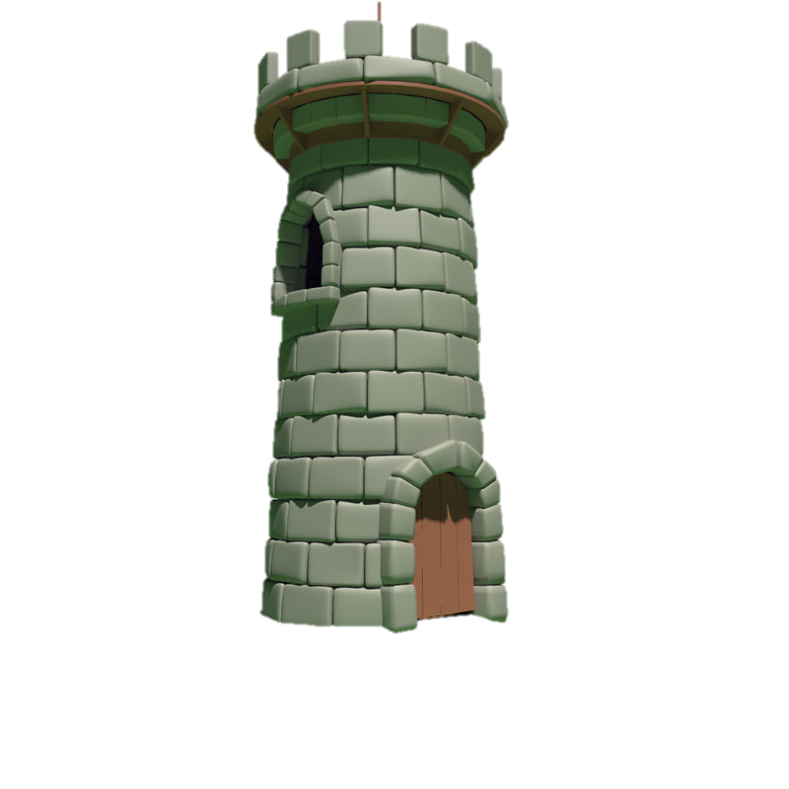
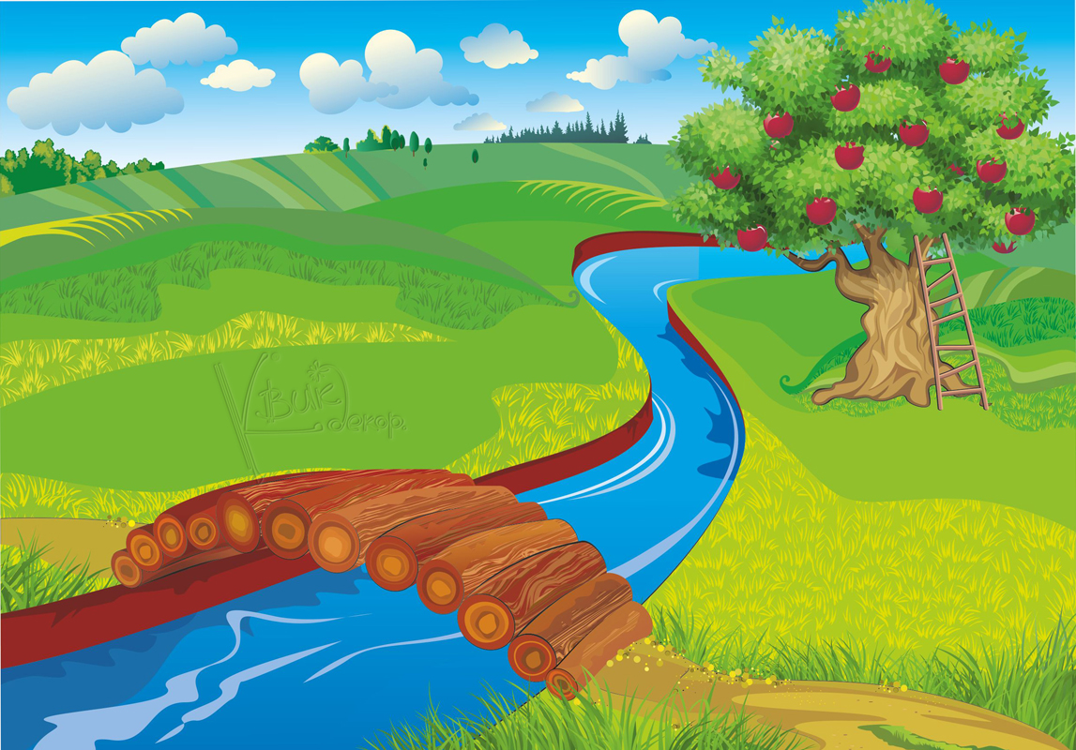
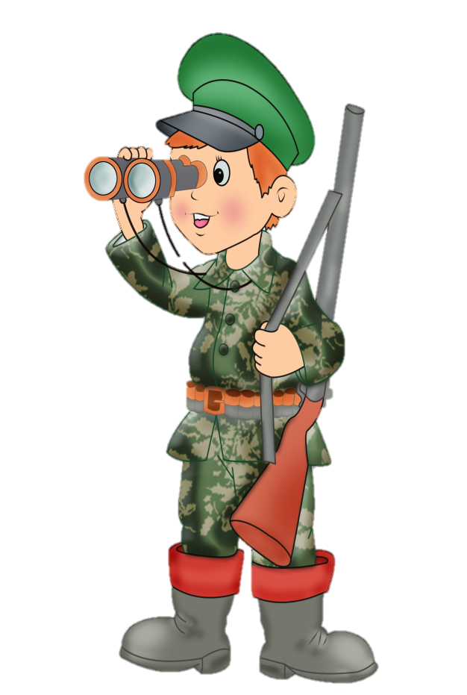

Slide 7
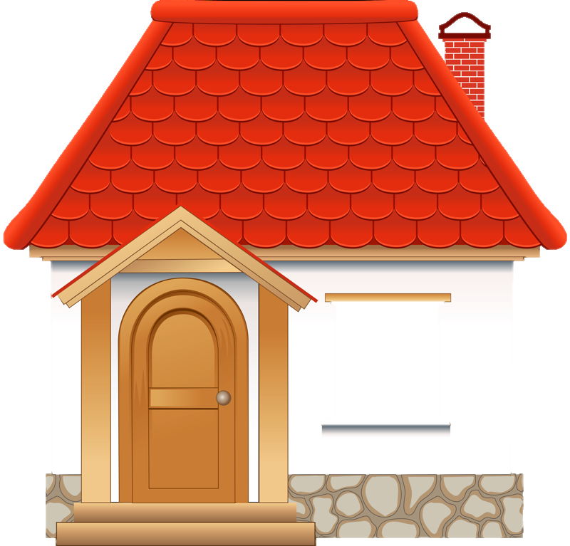

Slide 8
Авторы – разработчики:
МБДОУ г. Иркутска детского сада № 78:
Непомнящая Светлана Александровна, учитель-логопед
Лукина Александра Сергеевна, учитель-логопед
Белова Алёна Евгеньевна, педагог-психолог
МБДОУ г. Иркутска детского сада № 84:
Грудцина Жанна Геннадьевна, учитель – логопед

